Slide 1
TRA CỨU DỮ LIỆU SAO KÊ
Báo cáo Bài tập lớn Lập trình nâng cao
GVHD: Thầy Lê Đình Thuận
Nhóm: 507 – L01

Slide 2
DANH SÁCH THÀNH VIÊN THỰC HIỆN ĐỀ TÀI
Lý Thanh Tiến
Nguyễn Trọng Nhân
Nguyễn Anh Tuấn
2014717
2212370
2213775
Trần Dương Tiên
Dương Hồ Hoàng Phúc
Khương Hoàng Nguyên
Trần Hữu Luân
2213442
2212607
2114218
2211954

Slide 3
PHÂN TÍCH ĐỀ TÀI
Yêu cầu: App/web/cli có thể tra cứu thông tin sao kê theo số tiền, người gửi và nội dung
Tập dữ liệu mẫu có kích thước tương đối, và các thao tác tìm kiếm chủ yếu ở các cột số tiền và nội dung chuyển khoản

Slide 4
Giả sử ta có bảng dữ liệu gồm các cột số tiền, ngày giao dịch, mã giao dịch, nội dung giao dịch và có index cho cột số tiền, ta sẽ có index file như hình bên dưới
Hình 1. Cluster Index

Slide 5
Điều kiện: File được sắp xếp theo thứ tự có cột có index
Index sẽ chứa các cặp giá trị, trong đó bao gồm:
Giá trị (không trùng lặp) lấy từ cột số tiền
Con trỏ đến hàng đầu tiên trong file ứng với số tiền trên

Slide 6
Ý TƯỞNG THUẬT TOÁN
Tiền xử lí file
+ Sắp xếp tập tin theo thứ tự tăng dần của số tiền
+ Đọc qua từng hàng trong file, lưu lại vị trí bắt đầu của hàng có chứa từng số liệu cụ thể
+ Lưu index file

Slide 7
Ý TƯỞNG THUẬT TOÁN
Khi tìm kiếm giao dịch dựa trên số tiền, nội dung, mã giao dịch
+ Nếu có số tiền, dùng hàm file.seek(offset) (với offset được lưu trong index file) để đi đến vị trí hàng đầu tiên phù hợp với số tiền, kiểm tra lại nội dung và mã giao dịch
+ Nếu không có số tiền, đọc từ đầu file và tìm kiếm như thông thường (có thể kết hợp Inverted Index để thực hiện full-text search)
Phân trang: Sử dụng con trỏ trong phân trang, nhằm giảm thời gian phải đọc lại các giao dịch cũ từ file (nếu dùng limit & skip)

Slide 8
ĐÁNH GIÁ
ĐIỂM YẾU
ĐIỂM MẠNH
Thời gian phản hồi lâu hơn khi không có tìm kiếm kèm theo
Tìm kiếm hoạt động hiệu quả khi có tìm kiếm theo số tiền
Đối với các từ khóa tìm kiếm mà số lượng giao dịch trong file nhỏ hơn số lượng phần tử của mỗi trang (page size), thời gian tìm kiếm lớn, vì cần đọc hết file

Slide 9




FRONT - END
HTML, CSS, JAVASCRIPT
BACK - END
PYTHON

Slide 10
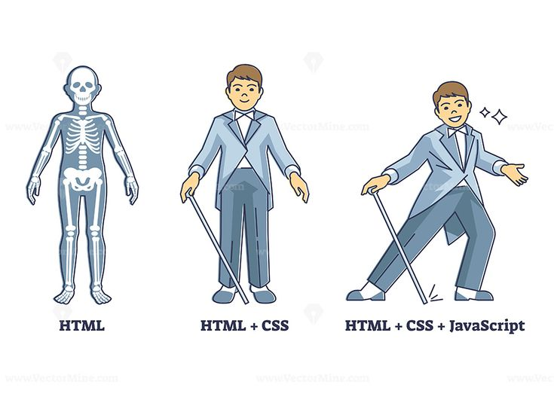

Slide 11
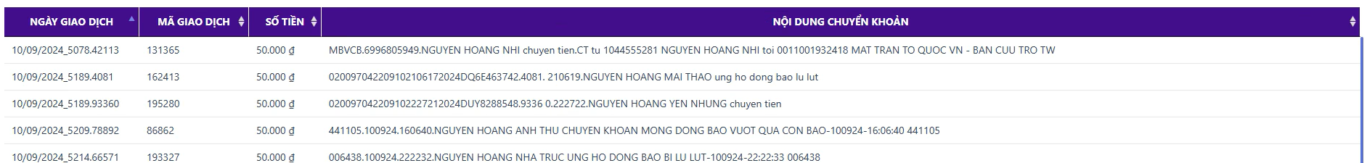
XÂY DỰNG GIAO DIỆN
Các thành phần nổi bật của giao diện bao gồm:
Số tiền
Từ khóa tìm kiếm
Tìm kiếm
Input số tiền
Input từ khóa cần tìm trong nội dung giao dịch
Nút search
Bảng hiển thị kết quả

Slide 12
XÂY DỰNG GIAO DIỆN
Tiêu chí đánh giá giao diện
UI Design (User Interface Design): Thiết kế trải giao diện người dùng
Giao diện đẹp sẽ khiến nhiều người thích thú, tạo được thiện cảm tốt, tăng độ tin cậy
UX Design (User Experience Design): Thiết kế trải nghiệm người dùng
Trải nghiệm giao diện tốt góp phần làm tăng sự hài lòng, muốn sử dụng lại sản phẩm trong tương lai

Slide 13
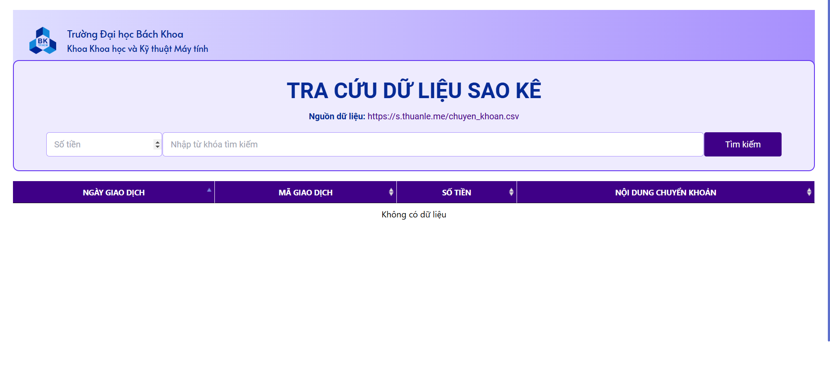

Slide 14
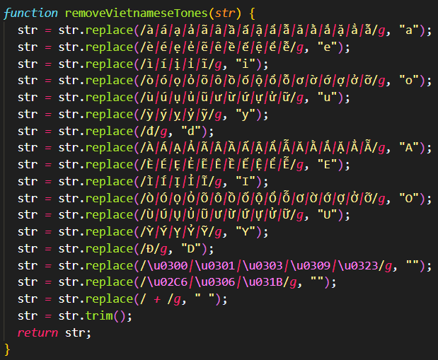
Khi người dùng thực hiện input từ khóa cần tìm kiếm, khó tránh khỏi những từ ngữ tiếng việt có dấu, vì vậy cần loại bỏ những dấu và kí tự này để thuận lợi cho việc tìm kiếm

Slide 15
THANKS

Slide 16
PROBLEM
SOLUTION
Venus has a beautiful name and is the second planet from the Sun. It’s terribly hot!
Mercury is the closest planet to the Sun and also the smallest one in the Solar System

Slide 17
COMPETITORS
MARS
JUPITER
SATURN
Mars is full of iron oxide dust, giving this planet its reddish cast
Jupiter is the biggest one and the fourth-brightest object in the sky
Saturn is a gas giant, composed mostly of hydrogen and helium

Slide 18
THEM VS US
THEM
US
Mercury is the closest planet to the Sun and the smallest one in the
Solar System
Venus is the second planet from the Sun. Its atmosphere is very poisonous

Slide 19
1,200,000
Big numbers catch your audience’s attention

Slide 20
THE SLIDE TITLE GOES HERE
Do you know what helps you make your point clear? Lists like this one:
They’re simple
You can organize your ideas clearly and easily
You’ll never forget to buy milk again!
And the most important thing: the audience won’t miss the point of your presentation
Here you can enter a subtitle if you need it

Slide 21
AWESOME WORDS

Slide 22
TARGET
GENDER
60%
40%
AVERAGE SPEND PER CUSTOMER
$50.00
AGE
25 - 45

Slide 23
MARKET SIZE
40%
60%
80%
75%
MERCURY
SATURN
MARS
JUPITER
Mercury is the closest planet to the Sun
It is composed of hydrogen and helium
Despite being red, Mars is a cold place
It’s the biggest object in the Solar System

Slide 24
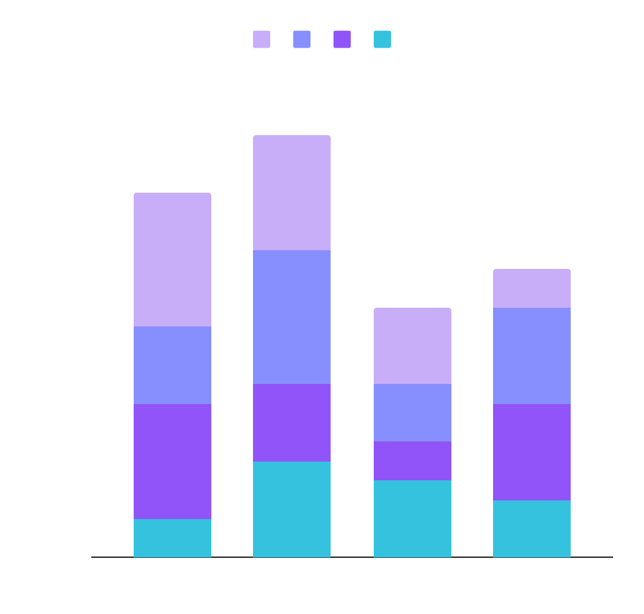
MARKET SHARE
MERCURY
NEPTUNE
Mercury is the closest object to the Sun
Neptune is the farthest planet from the Sun
MARS
JUPITER
Despite being red, Mars is a cold place
Jupiter is the biggest planet of them all
To modify this graph, click on it, follow the link, change the data and paste the new graph here

Slide 25
COMPETITION ANALYSIS
 | JUPITER | MERCURY | VENUS | MARS
COMPETITOR 01
COMPETITOR 02
COMPETITOR 03

Slide 26
OUR SERVICES
MERCURY
NEPTUNE
Mercury is the closest planet to the Sun and the smallest one
Neptune is the fourth-largest planet in the Solar System
SATURN
JUPITER
It is the ringed planet. It is composed of hydrogen and helium
Jupiter is a gas giant and the biggest planet in the Solar System

Slide 27
BREAK-EVEN ANALYSIS
BREAK-EVEN POINT
It's the biggest planet in the Solar System
BIG LOSS
LOSS
PROFIT
HIGH PROFIT
Mercury is the closest planet to the Sun
Despite being red, Mars is a very cold place
It's composed of hydrogen and of helium
Neptune is the farthest planet from the Sun

Slide 28
OUR PLANS
BASIC | PRO | PREMIUM
Despite being red, Mars is a very cold place | Venus has a beautiful name, but it’s terribly hot | Mercury is the closest planet to the Sun
$50 | $75 | $95

Slide 29
SALES AND DISTRIBUTION
CHANNEL 1
Mercury is the closest planet to the Sun and the smallest one
CHANNEL 2
It is the ringed planet. It is composed of hydrogen and helium
CHANNEL 3
Jupiter is a gas giant and the biggest object in the Solar System
CHANNEL 4
Despite being red, Mars is actually a very cold place

Slide 30
ADVERTISING AND PROMOTION
CHANNEL 1
ADVERTISING
It’s the farthest planet from the Sun
CHANNEL 2
PR
Venus is the second planet from the Sun
CHANNEL 3
ONLINE
It’s only a bit larger than the Moon

Slide 31
04
MANAGEMENT PLAN

Slide 32





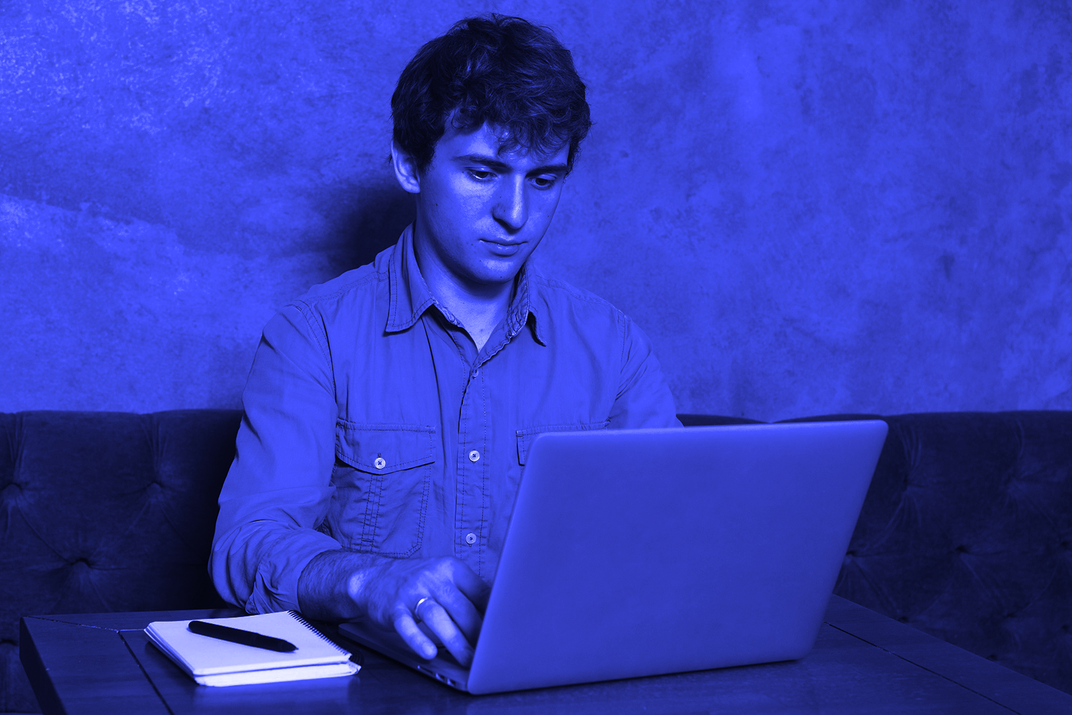
OUR TEAM
SARAH LEE
AVA SMITH
STEPHEN JAY
You can replace the image on the screen with your own
You can replace the image on the screen with your own
You can replace the image on the screen with your own

Slide 33
ORGANIZATIONAL CHART
CEO
TEAM 1
TEAM 2
TEAM 3

Slide 34
OUR PARTNERS
JUPITER
It’s the biggest planet in the Solar System
VENUS
Venus is terribly hot, even hotter than Mercury
MERCURY
Mercury is the closest planet to the Sun
MARS
Despite being red, Mars is now a very cold place
NEPTUNE
Neptune is the farthest planet from the Sun

Slide 35
05
OPERATING PLAN

Slide 36
OUR PROCESS
DAY 2
DAY 4
DAY 1
DAY 3
DAY 5
Despite being red, Mars is actually a very cold place
Jupiter is the biggest planet in the Solar System
Venus is terribly hot, even hotter than Mercury
Mercury is the closest planet to the Sun
Neptune is the farthest planet from the Sun

Slide 37
06
FINANCIAL PLAN

Slide 38
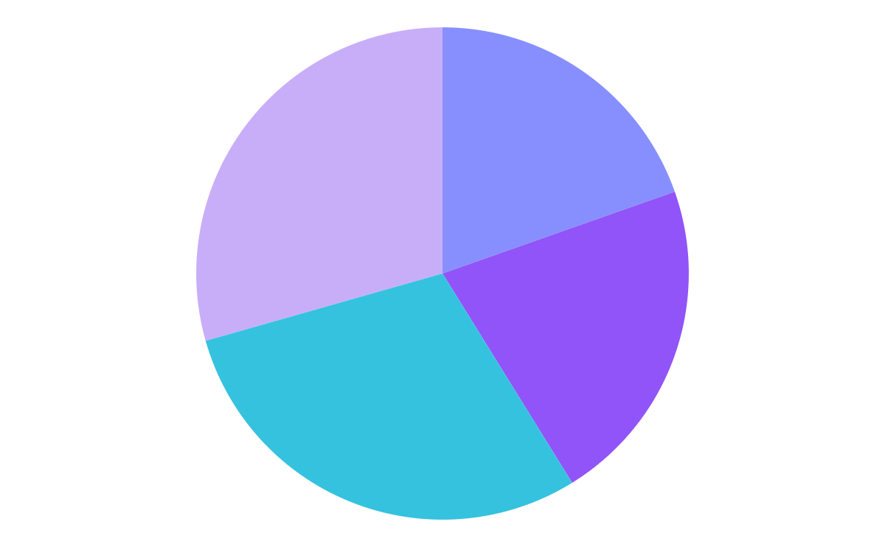
PREDICTED GROWTH
NEPTUNE
JUPITER
Neptune is the farthest planet from the Sun
It’s the biggest planet in the Solar System
MARS
MERCURY
Despite being red, Mars is a very cold place
Mercury is the closest planet to the Sun
To modify this graph, click on it, follow the link, change the data and paste the resulting graph here, replacing this one

Slide 39
BALANCE SHEET
1M
300K
700K
ASSETS
What the company owns
LIABILITIES
What the company owes
EQUITY
Difference between both

Slide 40
ALTERNATIVE RESOURCES
VECTORS
Modern web design concept with flat style
App development concept with flat design
Graphic design idea concept
PHOTOS
Workers in the office during pandemic wearing medical masks
People in the office working during pandemic with masks on
Young man with laptop and headphones
Asian woman using laptop
Young girl speaking on the phone in the office
Modern woman using laptop
Cute young woman working on a laptop

Slide 41
RESOURCES
VECTORS
Concepto de programadores con diseño plano
Software Development free icon
Programming free icon
Layout free icon
Project free icon
Planning free icon
PHOTOS
Co workers wearing face mask at the office
Man working on laptop in the office
Young woman working on laptop
Business woman typing on laptop keyboard

Slide 42
Instructions for use (free users)
In order to use this template, you must credit Slidesgo by keeping the Thanks slide.
You are allowed to:
Modify this template.
Use it for both personal and commercial purposes.
You are not allowed to:
Sublicense, sell or rent any of Slidesgo Content (or a modified version of Slidesgo Content).
Distribute this Slidesgo Template (or a modified version of this Slidesgo Template) or include it in a database or in any other product or service that offers downloadable images, icons or presentations that may be subject to distribution or resale.
Use any of the elements that are part of this Slidesgo Template in an isolated and separated way from this Template.
Delete the “Thanks” or “Credits” slide.
Register any of the elements that are part of this template as a trademark or logo, or register it as a work in an intellectual property registry or similar.
For more information about editing slides, please read our FAQs or visit Slidesgo School:
https://slidesgo.com/faqs and https://slidesgo.com/slidesgo-school

Slide 43
Instructions for use (premium users)
In order to use this template, you must be a Premium user on Slidesgo.
You are allowed to:
Modify this template.
Use it for both personal and commercial purposes.
Hide or delete the “Thanks” slide and the mention to Slidesgo in the credits.
Share this template in an editable format with people who are not part of your team.
You are not allowed to:
Sublicense, sell or rent this Slidesgo Template (or a modified version of this Slidesgo Template).
Distribute this Slidesgo Template (or a modified version of this Slidesgo Template) or include it in a database or in any other product or service that offers downloadable images, icons or presentations that may be subject to distribution or resale.
Use any of the elements that are part of this Slidesgo Template in an isolated and separated way from this Template.
Register any of the elements that are part of this template as a trademark or logo, or register it as a work in an intellectual property registry or similar.
For more information about editing slides, please read our FAQs or visit Slidesgo School:
https://slidesgo.com/faqs and https://slidesgo.com/slidesgo-school

Slide 44
Fonts & colors used
This presentation has been made using the following fonts:
Oswald
(https://fonts.google.com/specimen/Oswald)
Roboto
(https://fonts.google.com/specimen/Roboto)
#cef3f5
#c8aef8
#878fff
#9154f8
#35c2df
#ca7beb
#972cb4
#0a1d42

